Slide 1
本次实验内容
土壤微生物检测
理化因素影响实验结果观察
细菌多相鉴定方法介绍
开放实验展示

Slide 2
实 验 19
土壤样品中微生物的分离与纯化
样品来源：神农架自然保护区样方土壤
校园土壤

Slide 3
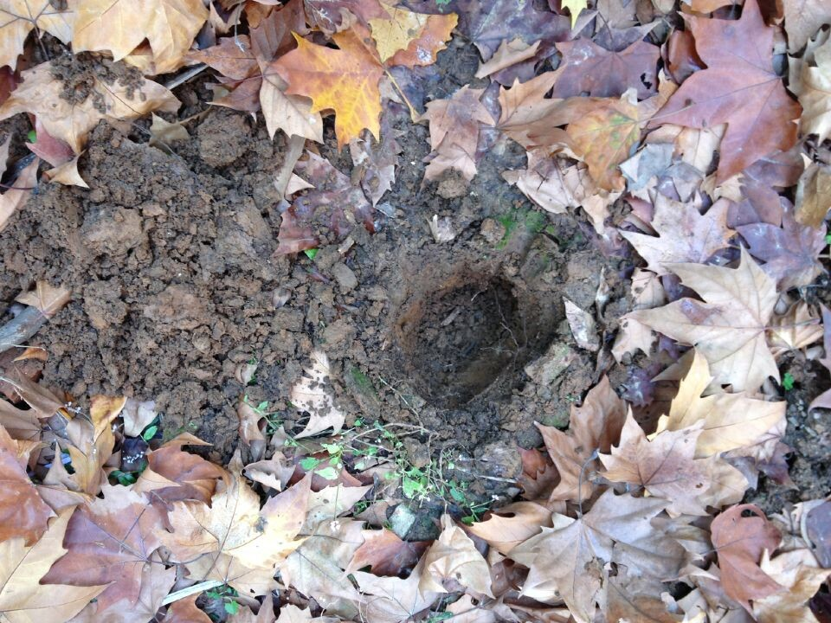
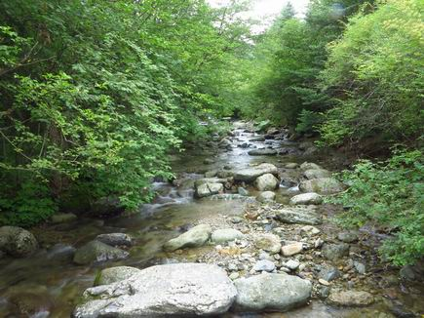
校园土样采样点
神龙架土样采样点

Slide 4
土壤是微生物生活最适宜的环境、它具有微生物生长所需要的营养物质和微生物进行生长繁殖及生存的各种条件，所以土壤中微生物的数量和种类都很多。
如何分离检测霉菌、放线菌、细菌？

Slide 5
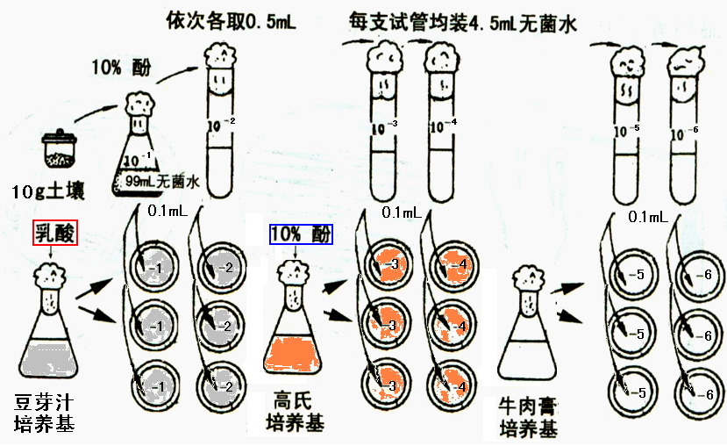
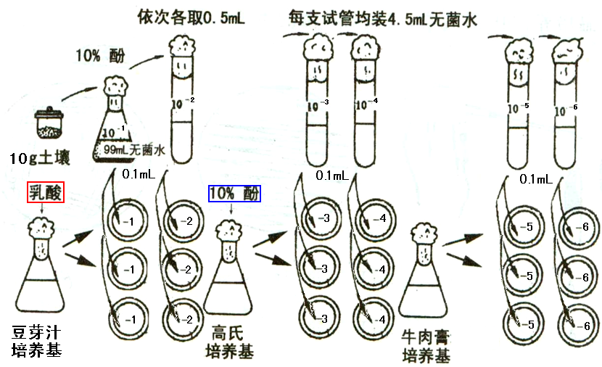
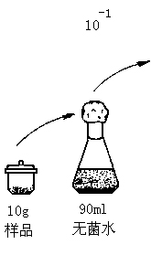
土壤微生物检测一般流程（pH、抑制剂、数量差）

Slide 6
土壤微生物检测
一、 将土壤样品按照采样点混合
二、 土壤悬液制备
（1）放线菌检测用悬液I制备：取土样10 g，放入盛有90 mL无菌水并带有若干玻璃珠的三角瓶中，并加入10%酚5~10滴抑制细菌生长。震荡10~20 min，制成10⁻¹菌悬液（取样前混匀，静置30 s）。
（2）霉菌、细菌检测用悬液II制备：取土样10 g，放入盛有90 mL无菌水并带有若干玻璃珠的三角瓶中，震荡10~20 min，制成10⁻¹菌悬液（取样前混匀，静置30 s） 。
称取土样注意无菌操作。

Slide 7
2016年土壤微生物样品分组登记表
 | 放线菌 |  | 霉菌 |  | 细菌
培养基 | 高氏+10滴苯酚 |  | 豆芽汁+9滴乳酸 |  | 牛肉膏蛋白胨
土壤来源 | 神龙架 | 校园 | 神龙架 | 校园 | 神龙架 | 校园
组号 | 1 | 2 | 3 | 4 | 5 | 6,7
土壤悬液 | 神I | 校I | 神II | 校II | 神II | 校II
稀释度 | 1、2、3 | 1、2、3 | 1、2、3 | 1、2、3 | 2、3、4 | 2、3、4

Slide 8
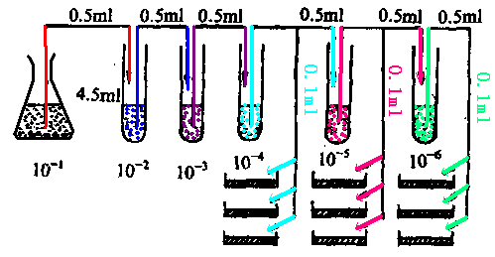
三、土壤悬液稀释、取样方法（p31、33）
由10⁻¹菌悬液稀释到合适的稀释倍数。
先标记移液管和试管，勿混用！
轻吸取，悬空放。
稀释之后要混匀。
涂棒灭菌之后要冷却。

Slide 9
四、土壤放线菌、霉菌和细菌检测
（1）放线菌检测：
利用150 mL高氏一号培养基，加入10滴10%苯酚，倒9块平板，待用；
10倍稀释菌悬液I，依次得到10⁻² 、10⁻³ 菌悬液；
用移液管分别吸取0.1 mL 10⁻¹ 、10⁻²、10⁻³菌悬液，注入高氏一号培养基平板上，用无菌玻璃涂布棒将菌悬液均匀涂抹在整个培养基上，每稀释度 3 块平板。25～30℃温箱中倒置培养～ 7 d。
建议：神龙架土样： 10⁻¹、10⁻²、10⁻³
校园土样： 10⁻¹、10⁻²、10⁻³

Slide 10
四、土壤放线菌、霉菌和细菌检测
（2）细菌检测：
利用150 mL牛肉膏蛋白胨培养基，倒9块平板，待用；
将霉菌、细菌检测用悬液II依次10倍稀释得到10⁻²、10⁻³ 、10⁻⁴菌悬液；
用移液管分别吸取0.1 mL 10⁻² 、10⁻³、10⁻⁴ 菌悬液，注入牛肉膏蛋白胨培养基平板上，用无菌玻璃涂布棒将菌悬液均匀涂抹在整个培养基上，每稀释度 3 块平板。25～30℃温箱中倒置培养1～2 d。
建议：神龙架土细菌样品： 10⁻²、10⁻³、10⁻⁴
校园土细菌样品： 10⁻²、10⁻³、10⁻⁴

Slide 11
四、土壤放线菌、霉菌和细菌检测
（3）霉菌检测：
利用150 mL豆芽汁葡萄糖培养基（倒平板前添加80%乳酸数滴——一般 9 滴），倒9块平板，待用；
将霉菌、细菌检测用悬液II依次10倍稀释得到10⁻²、10⁻³菌悬液；
用移液管分别吸取0.1 mL 10⁻¹ 、10⁻²、10⁻³菌悬液，注入豆芽汁葡萄糖培养基平板，用无菌玻璃涂布棒将菌悬液均匀涂抹在整个培养基上，每稀释度 3 块平板。25～30℃温箱中倒置培养3～4 d。
建议稀释梯度： 10⁻¹、10⁻²、10⁻³

Slide 12
2016年土壤微生物样品分组登记表
 | 放线菌 |  | 霉菌 |  | 细菌
培养基 | 高氏+10滴苯酚 |  | 豆芽汁+9滴乳酸 |  | 牛肉膏蛋白胨
土壤来源 | 神龙架 | 校园 | 神龙架 | 校园 | 神龙架 | 校园
组号 | 1 | 2 | 3 | 4 | 5 | 6,7
土壤悬液 | 神I | 校I | 神II | 校II | 神II | 校II
稀释度 | 1、2、3 | 1、2、3 | 1、2、3 | 1、2、3 | 2、3、4 | 2、3、4

Slide 13
2016生技2土壤微生物样品分组登记表
 | 放线菌 |  | 霉菌 |  | 细菌
培养基 | 高氏+10滴苯酚 |  | 豆芽汁+9滴乳酸 |  | 牛肉膏蛋白胨
土壤来源 | 神龙架 | 校园 | 神龙架 | 校园 | 神龙架 | 校园
组号 | 1，7 | 4，8 | 2，9 | 5 | 3 | 6
土壤悬液 | 神I | 校I | 神II | 校II | 神II | 校II
稀释度 | 1、2、3 | 2、3、4 | 1、2、3 | 1、2、3 | 2、3、4 | 2、3、4

Slide 14
结果与分析（p34）
1.（1）计数原则（p208）
根据平皿上菌落数与平皿内土壤悬液的稀释倍数算得每g土壤中微生物的数量；
比较不同生境微生物组成和数量；
选择刚好能把细菌分开，而稀释倍数最低的平板（一般含菌落30～300个）计算每克土样中微生物的数量
思考题
1、为什么有的样品要加入苯酚？培养基中要加入苯酚或者几滴80％的乳酸？
2、如果要用牛肉膏蛋白胨培养基从环境中分离抗氨苄青霉素的微生物，应该如何进行？

Slide 15
下 次 实 验
固体平板转化
开放实验准备
口试、操作考核

Slide 16
上次实验结果观察

Slide 17
环境因素对微生物的影响
化
学
因
素
物
理
因
素
生
物
因
素

Slide 18
化学因素对微生物的影响（p100）
化学消毒剂
常以石炭酸为标准
5 种化学消毒剂
A. 0.1% 升 汞 B. 10% 石炭酸
C. 75% 酒 精 D. 1% 来苏尔
E. 0.05% 龙胆紫
菌种：大肠杆菌 (Escherichia coli)
方法：滤纸片法

Slide 19
注意记录：
滤纸片直径；
抑菌圈直径从完全无菌处开始。
A.0.1% 升汞
涂菌液
F.蒸馏水
B.10%石炭酸
E.0.05%龙胆紫
C.75 % 酒精
D.1% 来苏尔

Slide 20
生物因素对微生物的影响（p109）
滤纸条法
垂直划线接种
菌 种
葡萄球菌(Staphyloccus sp.) 阳性球菌
枯草芽孢杆菌(Bacillus subtilis) 阳性杆菌
大肠杆菌 (Escherichia coli) 阴性杆菌

Slide 21
接种方向
大肠杆菌
葡萄球菌
芽孢杆菌
受试菌
氨 苄
青霉素

Slide 22
物 理 因 素 对
微生物的影响
紫外线
辐射
遮
挡
平 板
紫外线
辐 射
无菌苔
有菌苔

Slide 23
实验报告
环境因素对微生物的影响结果记录
1、化学因素
2、生物因素
3、物理因素
思考题
1、比较不同消毒剂抑（杀）菌效果。
2、75%乙醇应该是很好的消毒剂，为什么在平板上测定时几乎没有抑（杀）菌效果？

Slide 24
建议的实验安排流程
1.倒平板（凝固后再涂布）：9块/组;
2.观察、采集理化因素影响实验数据;
3.稀释涂布，注意各组稀释度；
4.细菌多项分类介绍；
5.整理台面;
6.开放实验方案展示。

Slide 25
细菌多项鉴定实验
多相分类学 Polyphasic taxonomy
实验目的
学习微生物分类鉴定的基本原理
掌握鉴定的基本操作和流程
了解多项分类学的意义

Slide 26
多
相
分
类
学
技
术
表观特征 | 遗传学特征
表达特征 | 基因组信息
形态 | G+C mol%
生理特征 | 限制酶切图谱(RFLP，PFGE)
酶学反应 | 基因组大小
血清学反应 | DNA-DNA杂交
化学分类标志 | 全基因组序列比较
细胞脂肪酸 | 全基因组基因芯片
分枝菌酸(6个属)
极性脂质 | 部分DNA信息
醌类 | DNA指纹图技术( Ribotyping,RAPD等)
多氨 | DNA探针
胞壁组分(革兰氏阳性) | 多位点序列测定
胞外脂多糖 | 16-23S rRNA基因间区指纹图分析
蛋白质 | 16-23S rRNA基因间区测序
全菌蛋白电泳图谱 | RNA信息
细菌质量指纹图 | 核酸测序(16S rRNA、18S rRNA)
酶图谱(MEE) | LMW RNA图谱

Slide 27
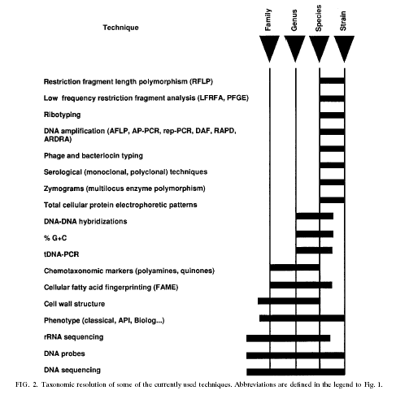
Vandamme, P
et al.
Microbiol.
Reviews,
1996, 60 (2):
407-428

Slide 28
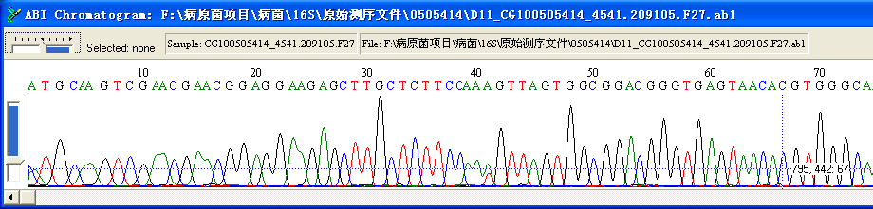
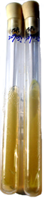
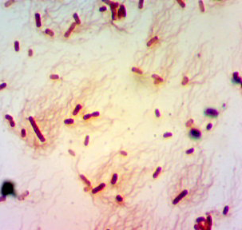
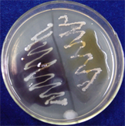
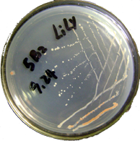
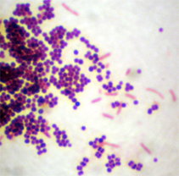
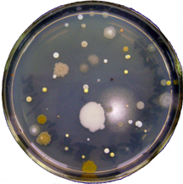
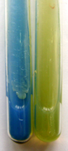

Slide 29
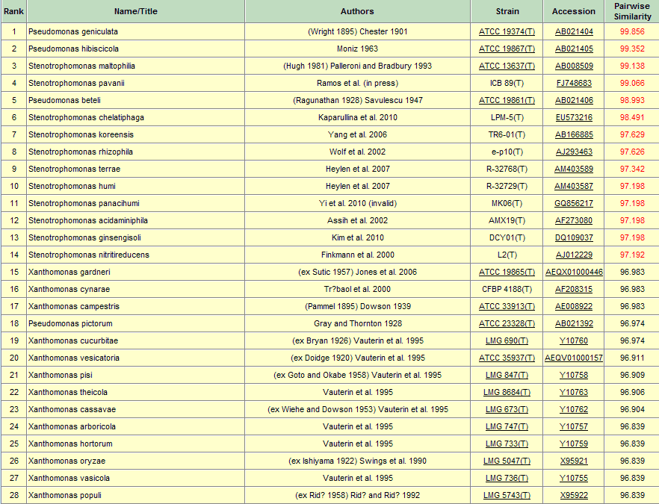

Slide 30
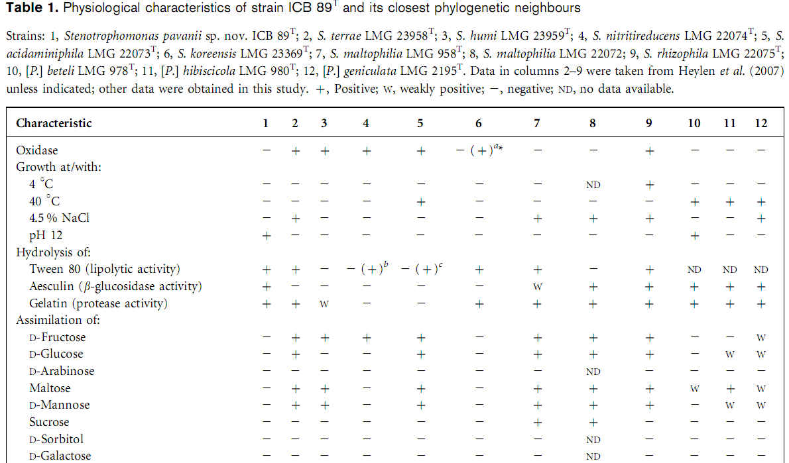

Slide 31
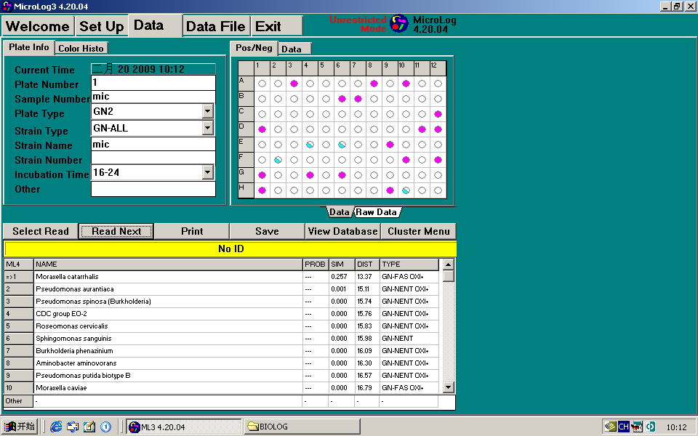
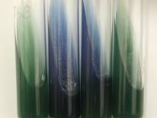
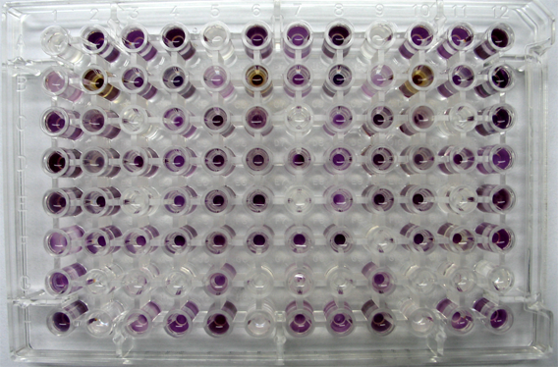
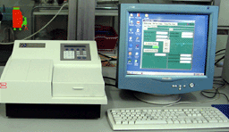
Notes:
吲哚实验，甲基红实验

Slide 32
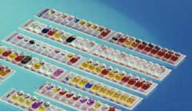
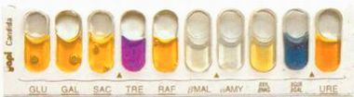

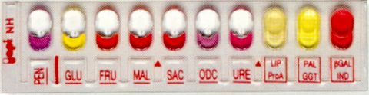
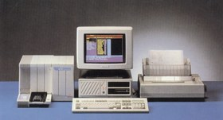
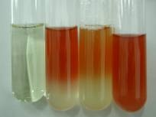
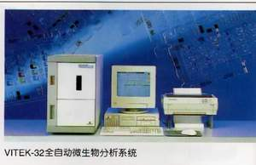
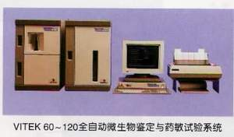
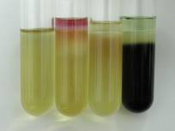
梅里埃微生物诊断鉴定系统在中国市场的主导产品
API 1OS
API
国际金标
20E
APl Listeria
ATB
Vitek1
Vitek－32
Vitek－60、120

Slide 33
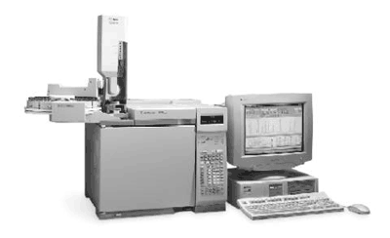
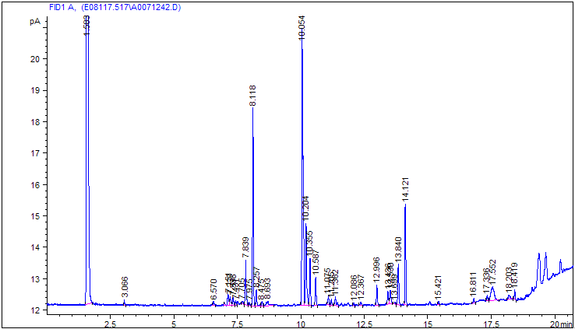
全细胞脂肪酸分析
主要脂肪酸:
iso-C_{15 : 0} (25.5 %),
iso-C_{15 : 1} G(23.5 %)
iso-C_{17:0}3-OH (17.3 %)
Agilent 6890N GC SHERLOCK System

Slide 34
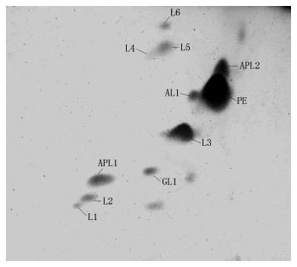
基因组G+C mol%：46.3%
极性脂
色素：
flexirubin-like

Slide 35
受试细菌初步鉴定
分离环境
形态特征（菌落特征及显微特征——革兰氏染色；鞭毛染色）
理化特性（淀粉平板，糖发酵，抗生素抗性…）
16S rRNA基因PCR结果及网上比对结果
结论和讨论
参考文献
网址：
http://blast.ncbi.nlm.nih.gov/Blast.cgi
http://eztaxon-e.ezbiocloud.net
菌种查询：
http://www.bacterio.cict.fr/
伯杰氏系统细菌学手册
（Bergey’s Manual of Systematic Bacteriology）
制作ppt
集中展示

Slide 36
分班进行
11:30-13:30
 | 时 间 | 班 级
第一组 | 12月5-7日 | 弘国1 | 弘国2
第二组 | 12月12-14日 | 生技1 | 生基1
16:30-18:30
 | 时 间 | 班 级
第一组 | 12月5-7日 | 生基2
第二组 | 12月12-14日 | 生技2

Slide 37
开放实验：
环境水样品中大肠菌及粪大肠菌的检测
总大肠菌群、耐热大肠菌群计数分别参照《生活饮用水标准检验方法微生物指标》多管发酵法——p5页2.1.5和2.1.6；p14页3.1.5和3.1.6 ；

Slide 38
开放实验：
环境水样品中大肠菌群及粪大肠菌群的检测
培养基配制：
所用乳糖蛋白胨、EC肉汤培养基和伊红美蓝培养基有预混成品，依据产品说明直接配制即可，不需要单独称量各种组分；
乳糖蛋白胨：10 mL+小倒管，每组分别配20支；
EC肉汤培养基：10 mL+小倒管，每组分别配15支；
伊红美蓝培养基：每组分别配150 mL。

Slide 39
开放实验：
环境水样品中大肠菌及粪大肠菌的检测
基本流程
1）稀释获得10⁻¹和10⁻²样品；
2）从原液、 10⁻¹和10⁻²样品各取1 mL到乳糖蛋白胨培养基中（每个稀释度样品各5支试管）；
3）37°C培养24 h；
4）记录产酸产气阳性样品，从阳性管中取1滴转接于EC培养基中；
5） 45°C培养24 h；
6）记录产酸产气阳性样品；

Slide 40
开放实验：
环境水样品中大肠菌及粪大肠菌的检测
基本流程
7）从37°C和45°C培养所有阳性管中接种划线于伊红美兰平板；
8）挑选菌落：
深紫色、具金属光泽
紫黑色、不带或略带金属光泽
淡紫红色中心颜色较深
9）革兰氏阴性无芽孢的为大肠菌群阳性；
10）查MPN表，报出最终数据。

Slide 41
第一天：稀释、接种、37°C培养过夜；
第二天：从37°C培养过夜阳性管中接种于EC培养基中，45°C培养过夜；
第三天：从37°C和45°C 培养过夜阳性管中划线接种于伊红美兰平板，培养过夜；
第四天：镜检验证、统计、给出数据。

Slide 42
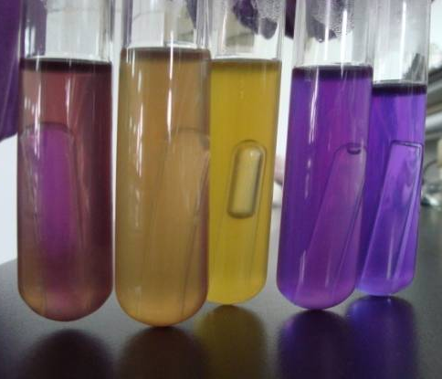
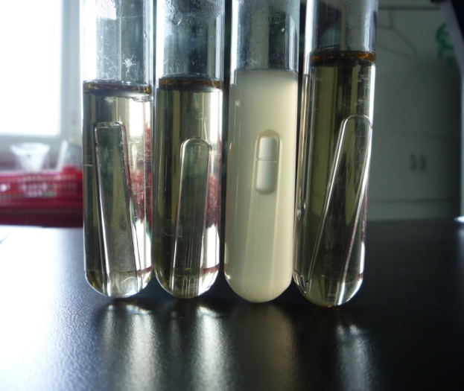
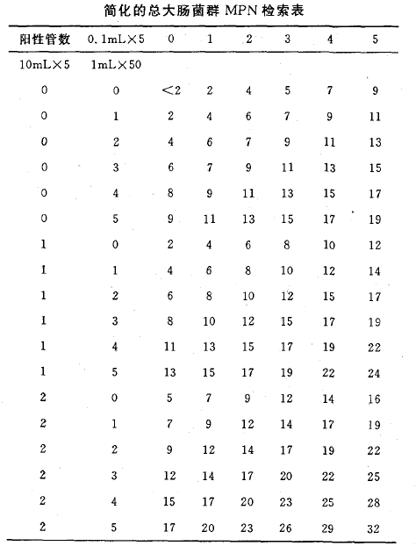
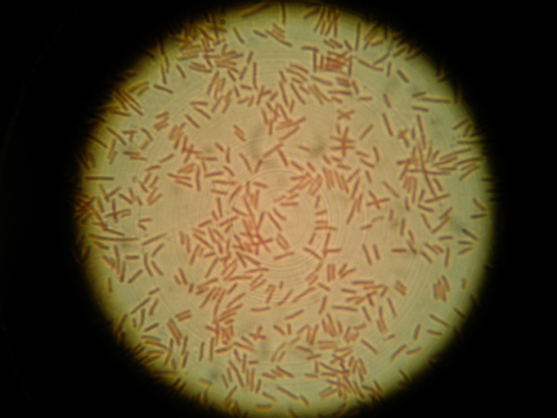
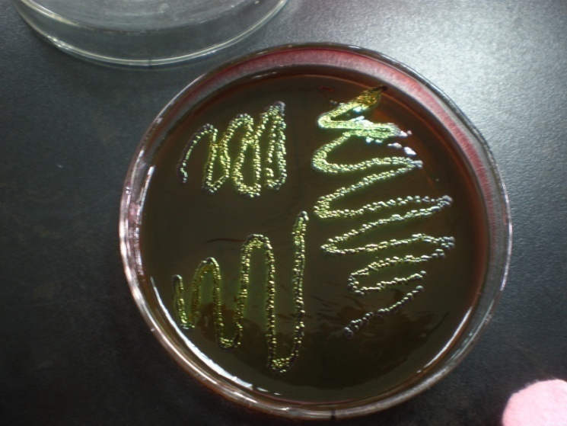
第一天
第二天
第三天
第四天

